Slide 1
FISICA TERRESTRE
MISURE DI GRAVITA’
Giovanni Costa - costa@units.it
S,Giovanni - Palazzina P - via Weiss 4
Anno accademico 2025-26

Slide 2
Nell’interpretazione delle anomalie di gravità ci si ritrova a dover risolvere un “problema inverso”: dati i valori della gravità in superficie, determinare le caratteristiche del corpo perturbante sottostante. Il problema nei suoi termini generali non è risolvibile nel senso che infinite sono le distribuzioni di massa che possono dare gli stessi valori di gravità in superficie.
Le informazioni che si possono ottenere dall’esame delle anomalie di gravità in superficie sono:
Forma geometrica del corpo perturbante
Dimensioni geometriche
Densità di contrasto con il materiale circostante
Profondità
I punti 2 e 3 non possono essere risolti indipendentemente, mentre il punto 4 è generalmente risolto con buona approssimazione.
Al fine di ottenere una buona interpretazione della struttura sottostante in esame è necessario vincolare l’interpretazione gravimetrica con dati indipendenti di altra natura (geologia, perforazioni, geometria del corpo ricavate in base ad esperimenti di sismica attiva...)

Slide 3
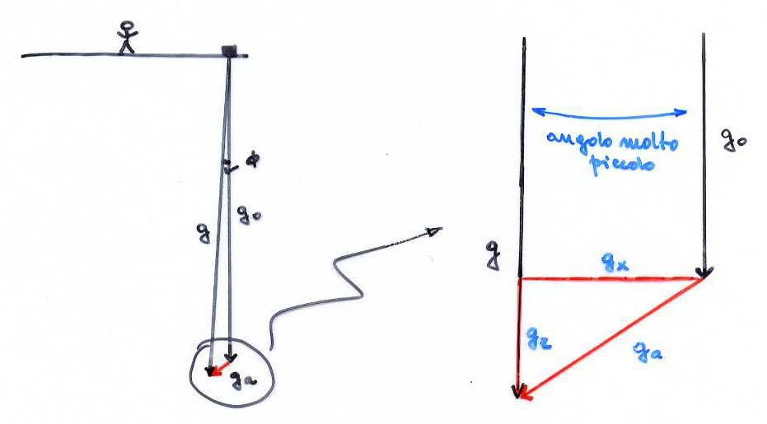
Data l’entità piccola dell’anomalia gravimetrica locale rispetto al valore di gravità, i gravimetri misurano la componente verticale del campo gravitazionale anomalo sommato alla gravità attesa.
Andiamo pertamto a calcolare la componente verticale della gravità nel caso di corpi perturbanti con geometria semplice.

Slide 4


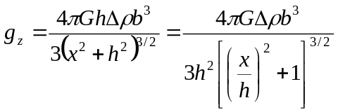
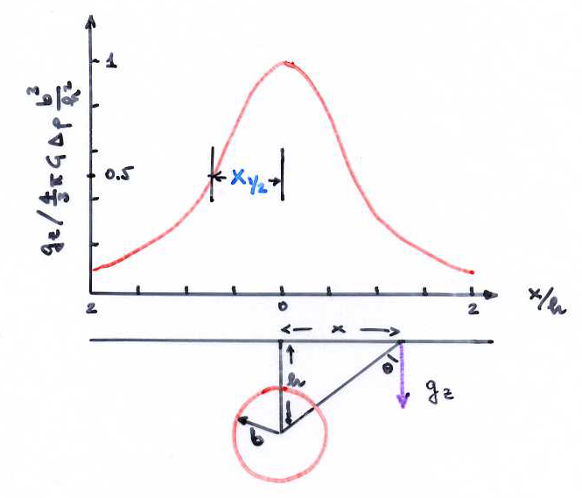
Sfera
Abbiamo già visto che il campo gravitazionale delle sfera è dato da:
Per cui la sua componente verticale sarà:
Con h la profondità del centro della sfera. Se il contrasto di densità con il mezzo circostante è Δρ ed il raggio della sfera è b, avremo che l’anomalia sarà:
L’anomalia è simmetrica rispetto al centro della sfera ed è essenzialmente confinata entro un raggio uguale due o tre volte la profondità del centro della sfera.
NB: 2πG≈42 mgal/km/(g/cm³)

Slide 5

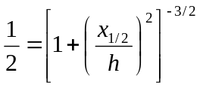



La semilarghezza x_{1/2} di una anomalia simmetrica è definita come la distanza dal centro dell’anomalia (valore massimo) ed il punto in cui l’anomalia ha valore metà del massimo
Quest’ultima relazione è molto utile per una rapida determinazione della profondità delle sorgenti anomale approssimativemente equidimensionali.
Esempio:
Un duomo salino forma una struttura favorevole per giacimenti di petrolio o gas naturali. Se modelliamo tale struttura come una sfera di raggio 4 km centrata a 6 km di profondità con un contrasto di densità di -0.2 g/cm³ rispetto ai sedimenti circostanti il picco di gravità direttamente sopra il duomo salino avrà il valore di

Slide 6

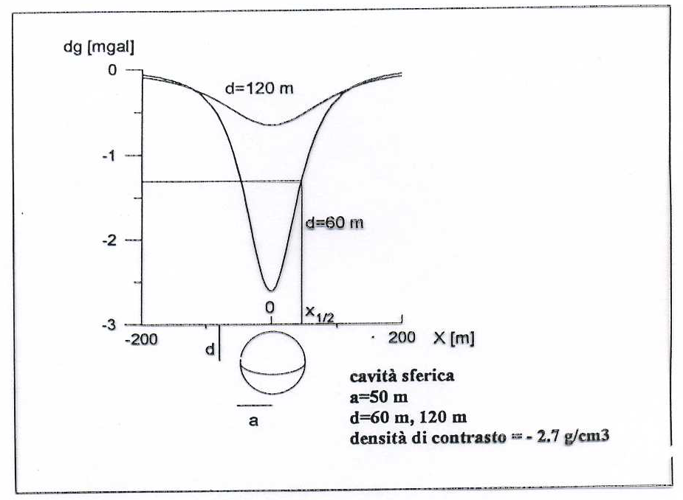

ESEMPIO CAVITA’ SFERICA
Raggio a= 50m
Densità di contrasto : Δρ=-2.67g/cm³
Profondità d₁=60m, d₂=120m
G=6.67x10⁻⁸cm³/gs²
Effetto gravimetrico in x=0
Per d=d₁=60m
Effetto gravimetrico in x=0
Per d= d₂=120m
Variazione geoidica: come esempio di interesse speculativo viene calcolata la variazione geoidica massima prodotta dalla sfera. La variazione geoidica h in x=0 viene calcolata dalla variazione di potenziale e dal valore
Effetto gravimetrico prodotto da una cavità sferica di raggio= a posta alla profondità d₁ e d₂

Slide 7
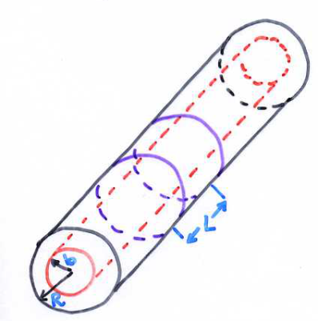
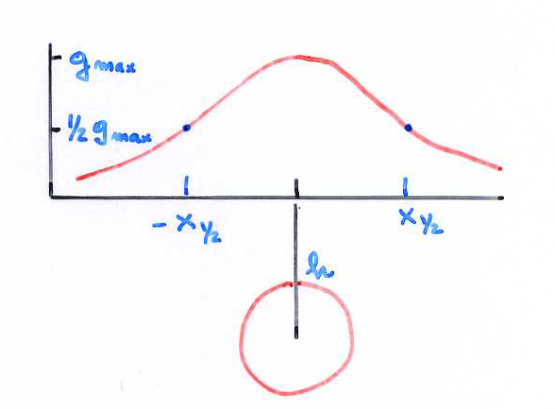


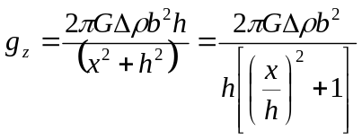
Molte forme geologiche hanno una direzione pronunciata e sono a sezione quasi costante (anticlinali, valli sedimentarie in profondità nel basamento, intrusioni estese...). La gravità di una struttura cilindrica infinita si ottiene rapidamente mediante la legge di Gauss.
Considerando una superficie cilindrica di raggio R e lunghezza L attorno al corpo, la gravità sarà radiale e perpendicolare alla superficie. Non ci sarà flusso attraverso le estremità. La massa nel cilindro sarà ρπb²L e la legge di Gauss ci dà:
La componente verticale di gravità sarà:
Anche questa anomali è simmetrica e si trova che h=x_{1/2}.

Slide 8

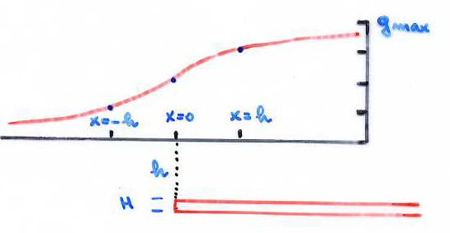

Piastra infinita
Già calcolato il campo nel caso della correzione di Bouguer
con H spessore della piastra. Da notare che l’attrazione non dipende dalla posizione! Applicabili in regioni a strutture piane e da una buona stima dello spessore (per un particolare contrasto di densità) necessario a spiegare una certa anomalia.
Piastra semi-infinita
Ad esempio una struttura piana interrotta da una faglia verticale (l’altra metà erosa o a grandi profondità)

Slide 9
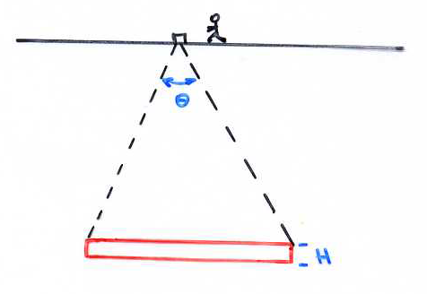

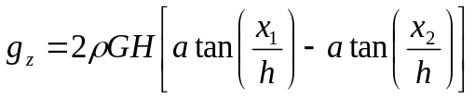
Piastra finita
L’anomalia di gravità è proporzionale all’angolo sotteso dalle estremità nel punto di osservazione ed allo spessore della piastra.

Slide 10
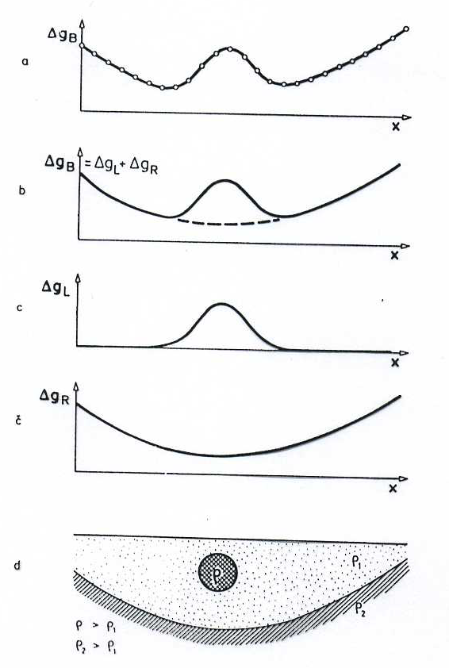
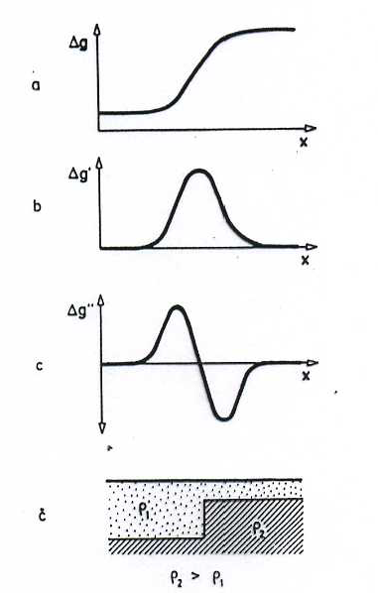
Interpretazione anomalie di gravità
Uso della derivata prima e seconda nell’interpretazione delle anomalie del campo di gravità.
Scomposizione anomalie in campo regionale e locale

Slide 11
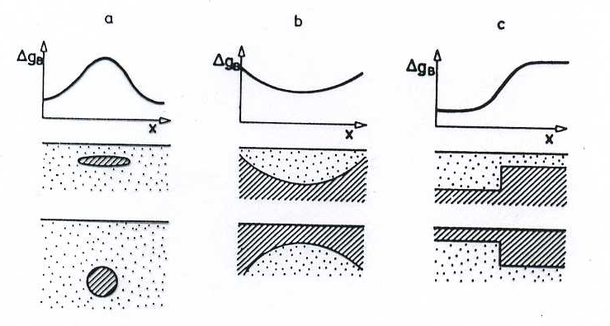
Interpretazione anomalie di gravità
Esempi di non-univocità nell’interpretazione

Slide 12
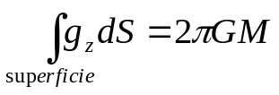
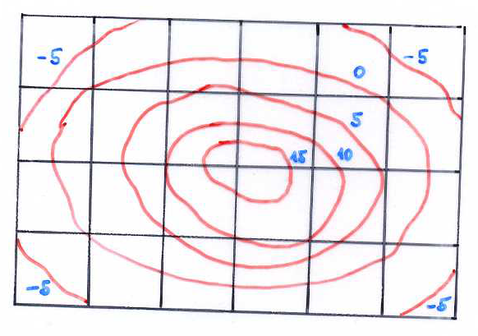
Stima della massa totale anomala (massa di contrasto)
Avendo a disposizione i valori delle anomalie di gravità su un’area sufficientemente vasta della superficie terrestre, ove sia stata isolata l’anomalia locale di gravità, si può ricavare il valore della massa sottostante M che la produce, ricorrendo al teorema di Gauss nell’ipotesi semplificata di una supeficie piana
La formula può essere applicata rapidamente ponendo una griglia sulla mappa dell’anomalia di gravità e sommando l’anomalia cella per cella.

Slide 13
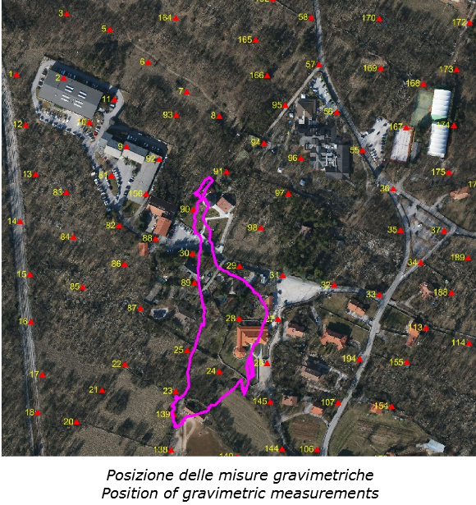

Slide 14
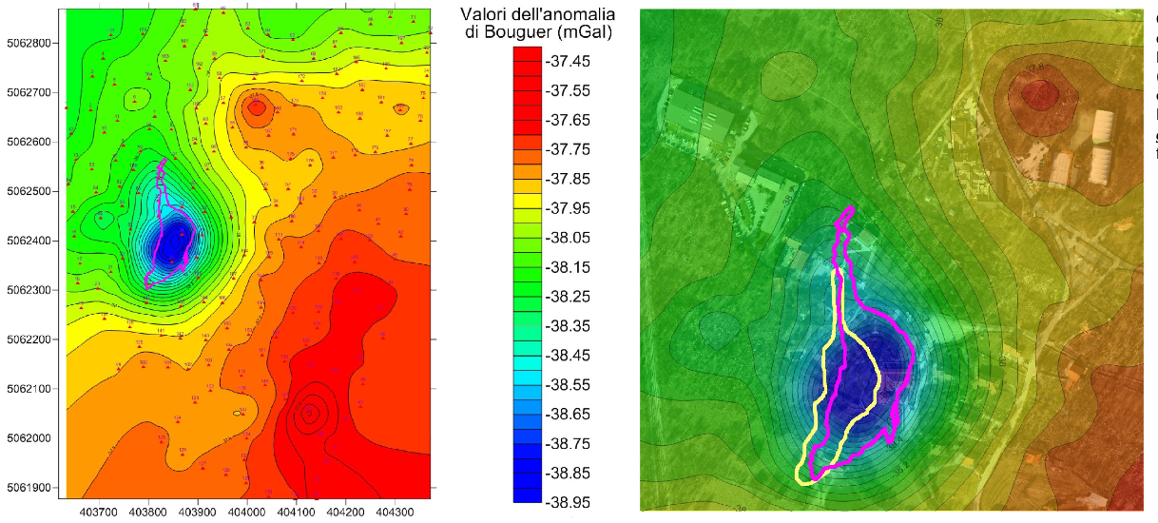

Slide 15
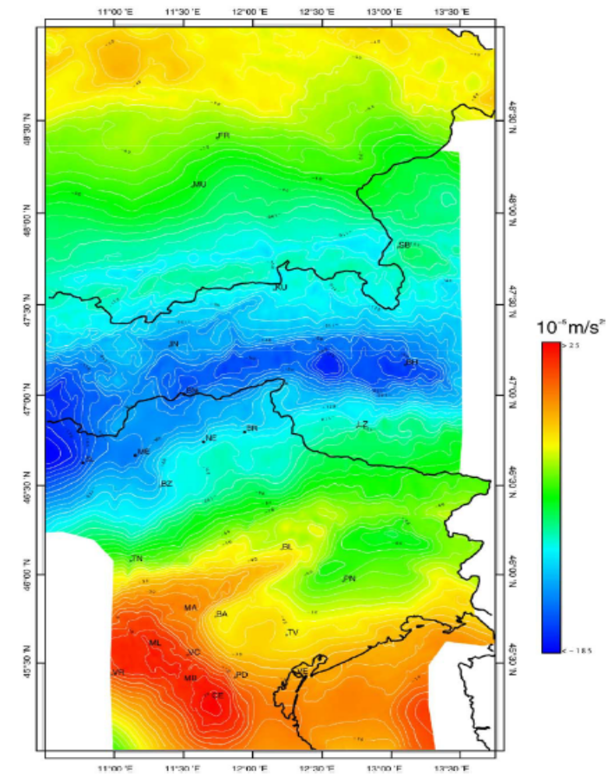
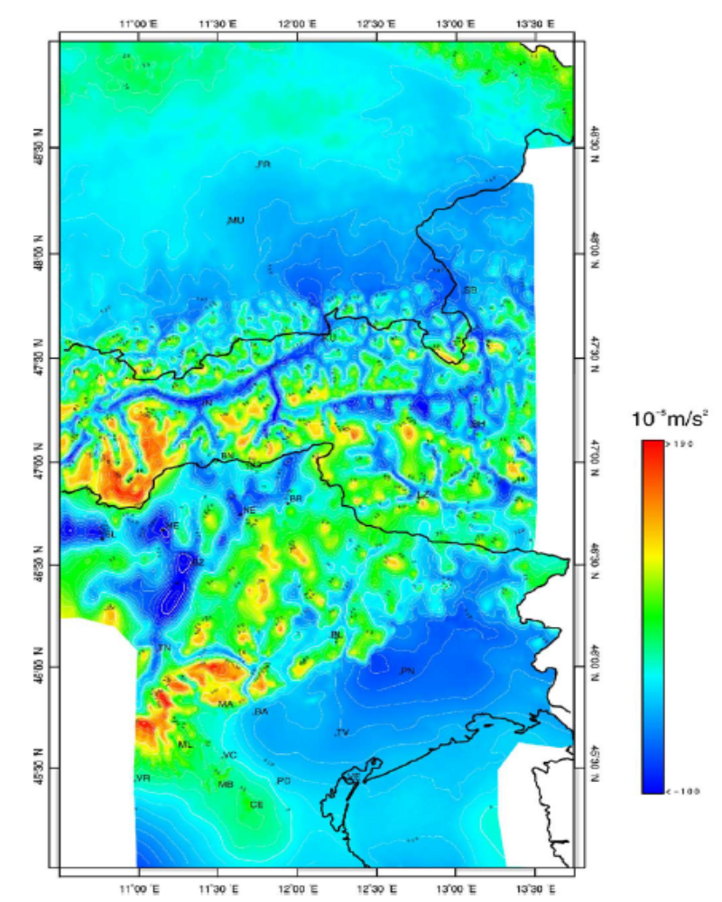
Bouguer map
Free air map

Slide 16
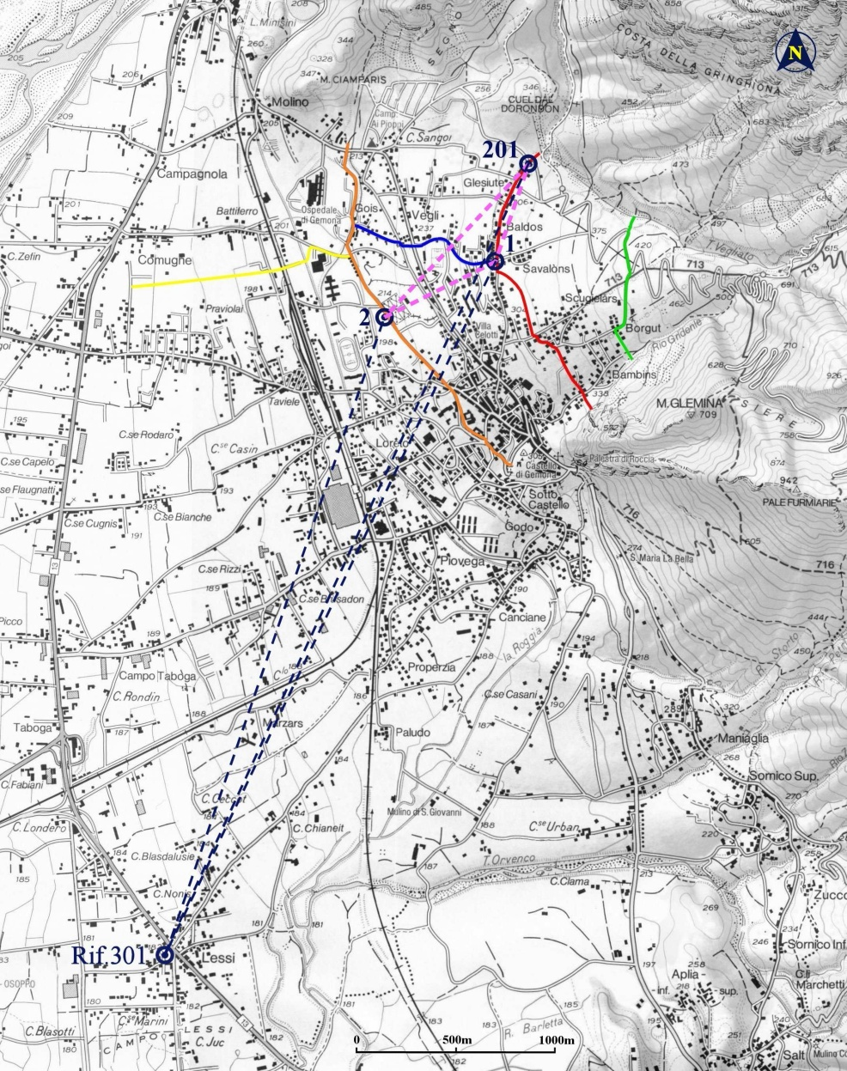
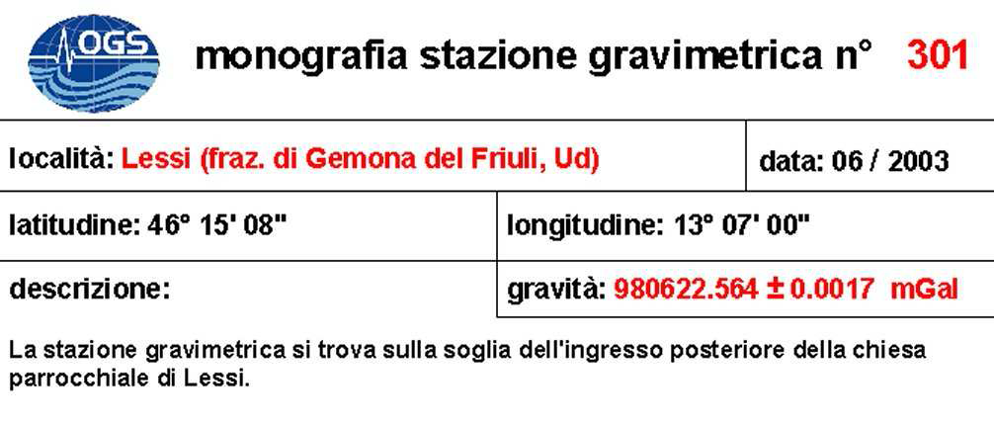

Slide 17
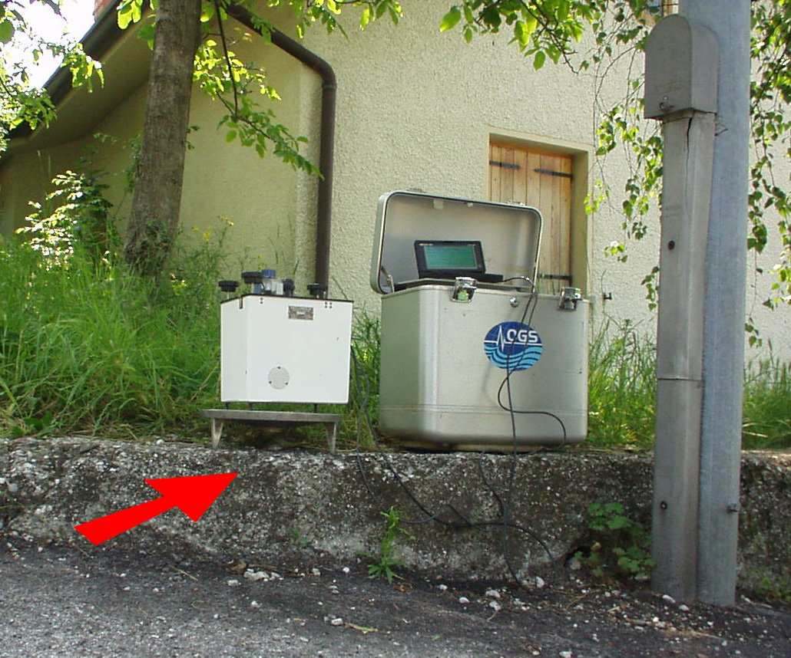
Misura gravimetrica del punto 201.Si può vedere tutto l’apparato sperimentale: il piatto-treppiede, il gravimetro, il contenitore con dentro il computer tascabile. La freccia indica la borchia IGM.

Slide 18
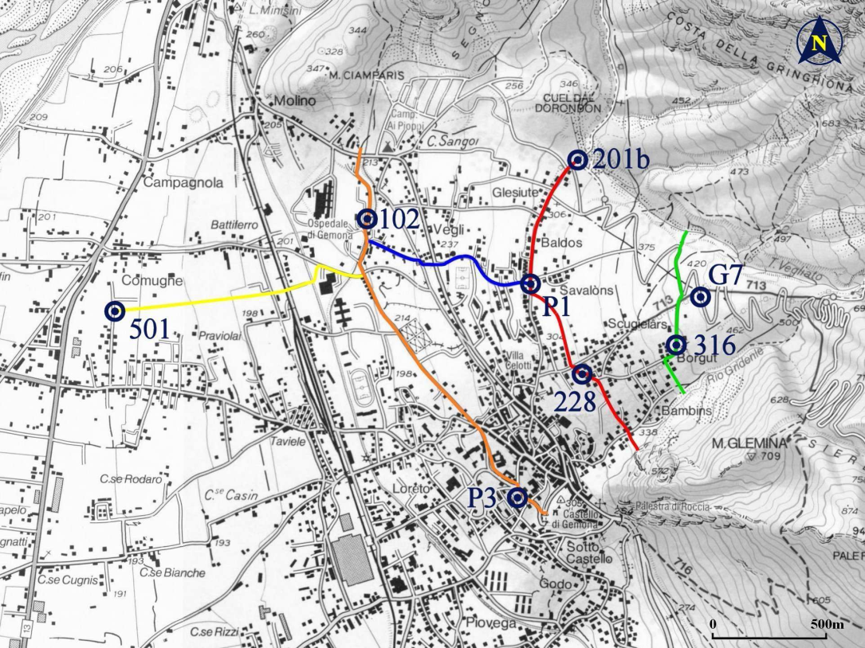

Slide 19
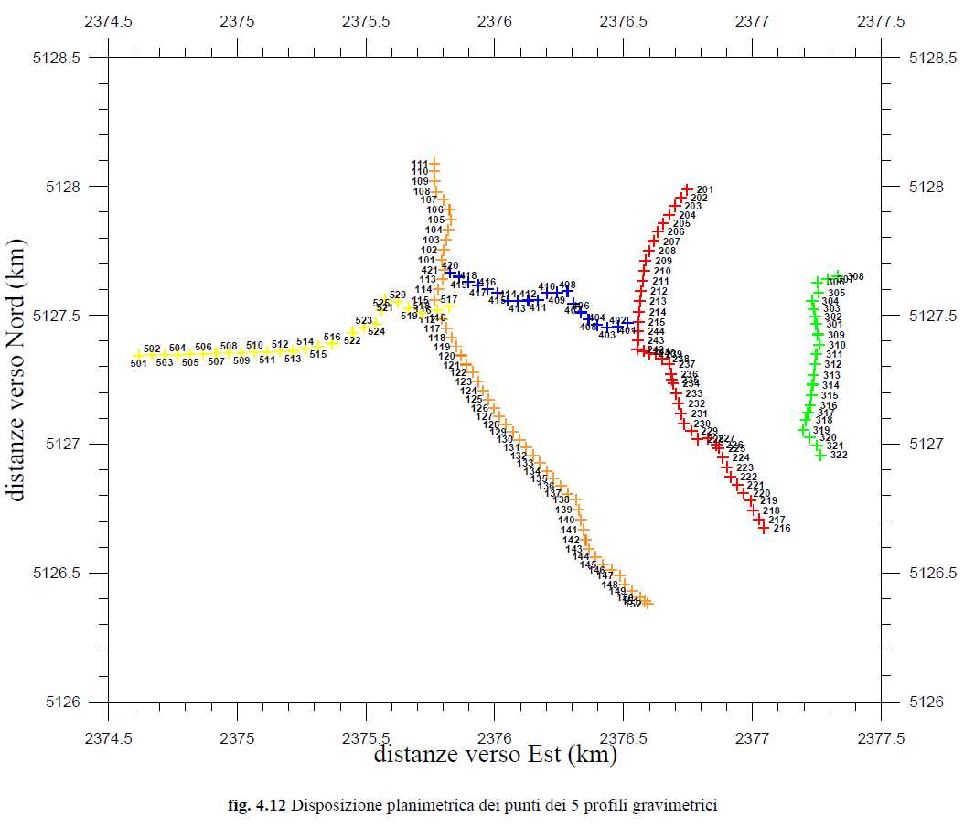

Slide 20
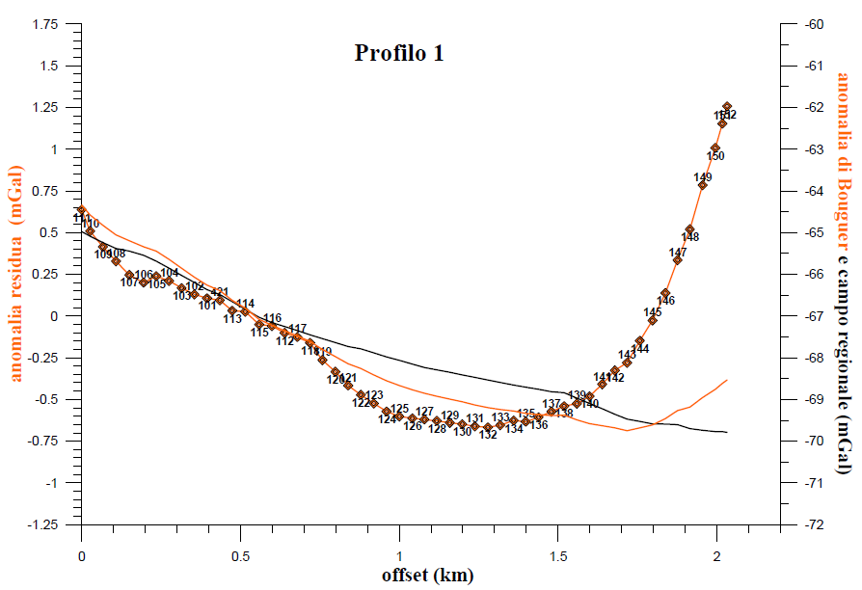

Slide 21
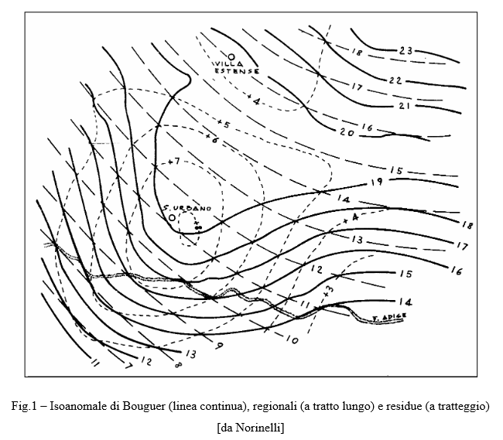

Slide 22
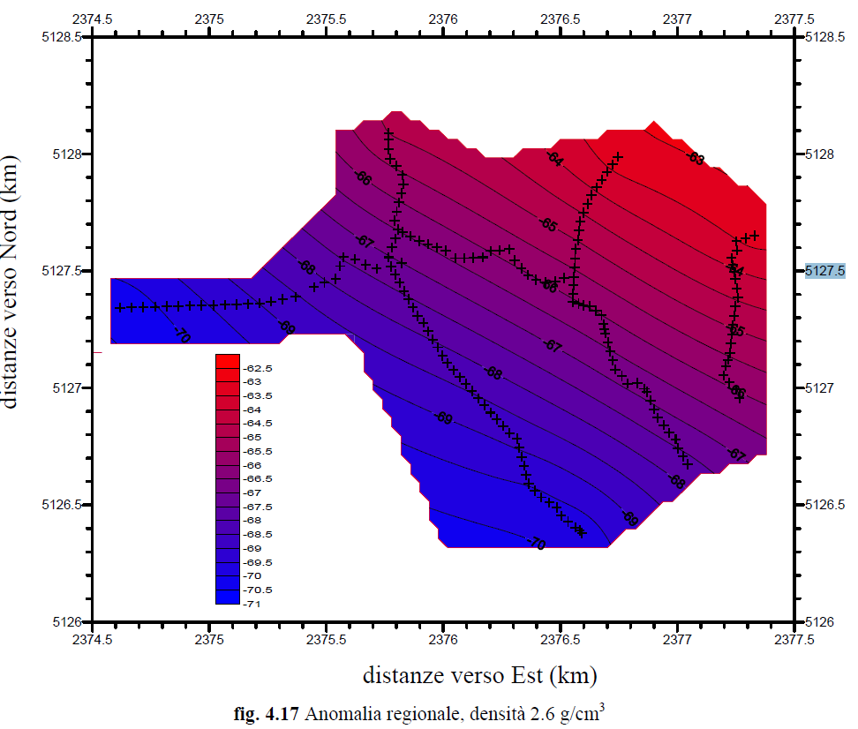

Slide 23
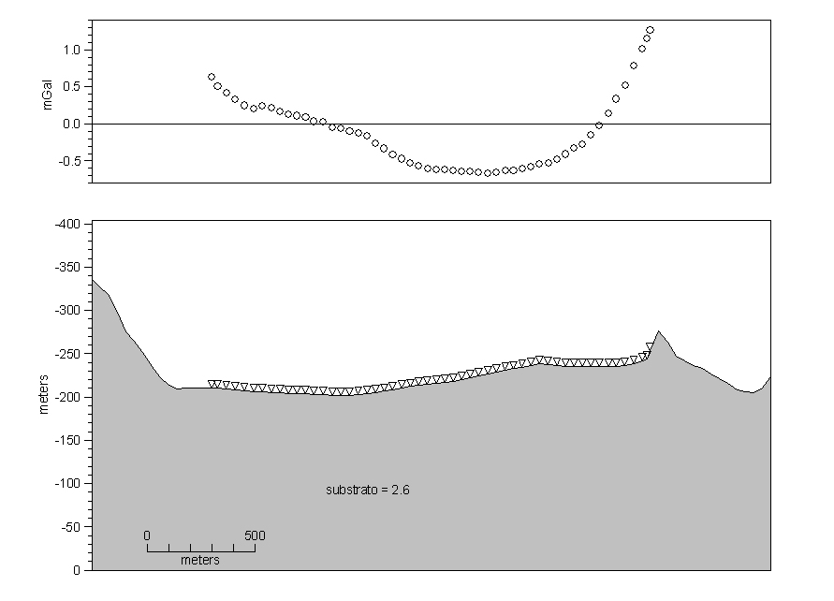

Slide 24
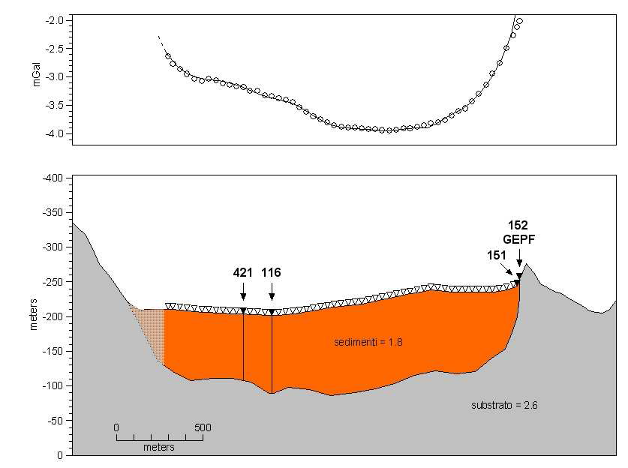

Slide 25
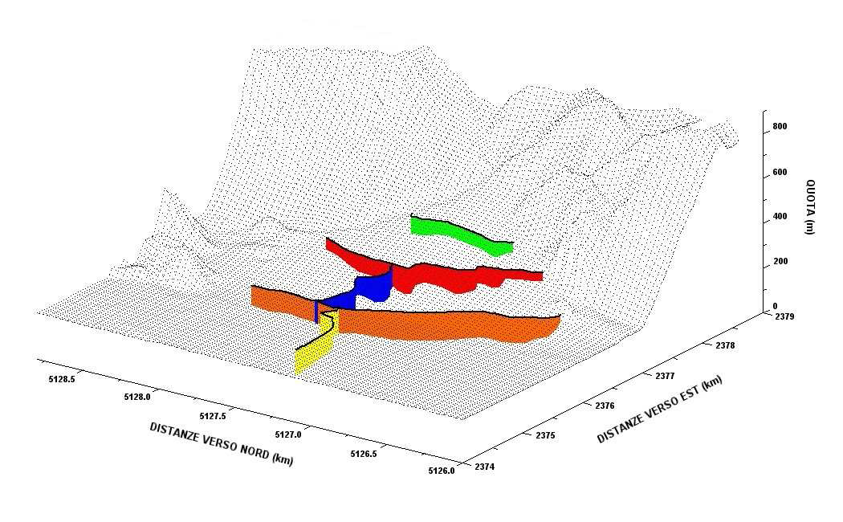

Slide 26
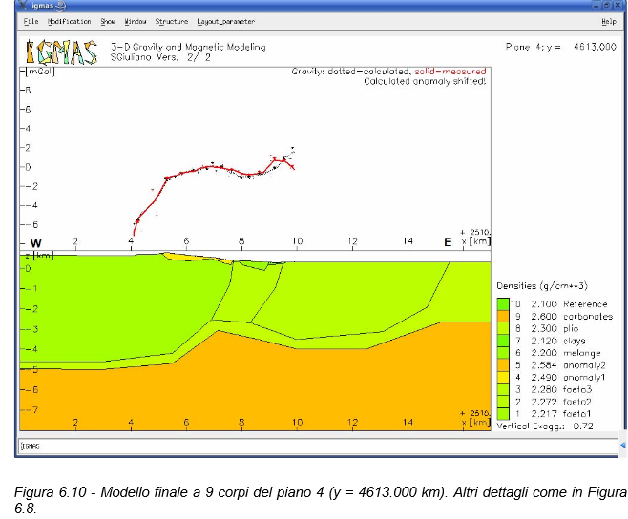

Slide 29
Il principio dell'isostasia
L'isostasia è il principio secondo cui i grandi blocchi di crosta, oceanica o continentale, si pongono in equilibrio gravitazionale secondo la loro densità e il loro spessore (applicazione del principio di Archimede alle rocce). In altre parole, poiché i blocchi di crosta presentano una differenziazione laterale di composizione e spessore, tendono a comportarsi come dei corpi in galleggiamento sulla zona sottostante, che assume un comportamento plastico, per cui si elevano o sprofondano rispetto alla linea di galleggiamento.
La crosta oceanica è più sottile e densa, perciò emerge poco, mentre le catene montuose, meno dense e più spesse, sporgono maggiormente dal mantello. Quanto più la montagna è alta, tanto più ha radici profonde, come dimostra anche la disposizione della Moho. Man mano che la montagna si erode, per riequilibrare il peso si solleva progressivamente, mentre dove si accumulano sedimenti si ha un abbassamento della Moho.

Slide 30
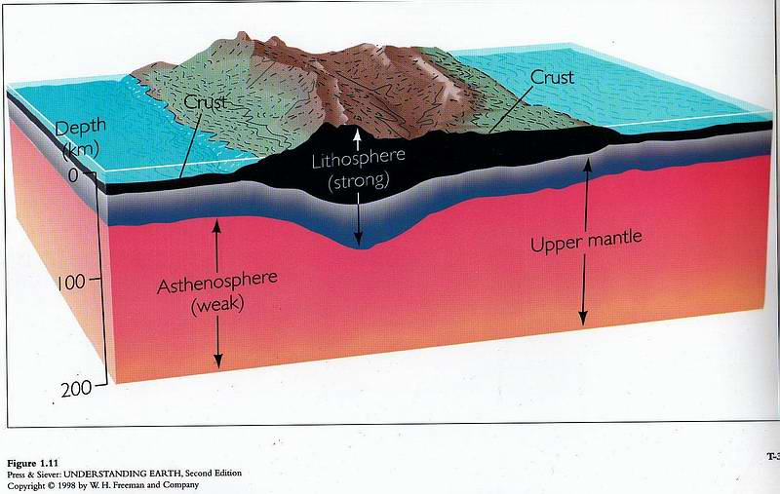
equilibrium of adjacent blocks of brittle crust
“floating” on underlying upper mantle

Slide 31
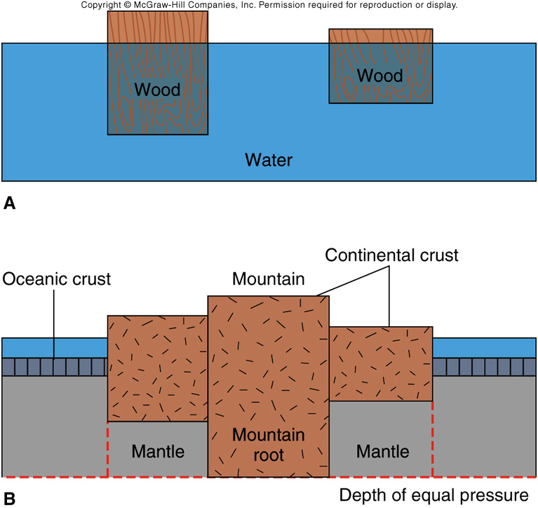
continental crust is
less dense than
oceanic crust
crust is
less dense than
mantle
compensation depth

Slide 32
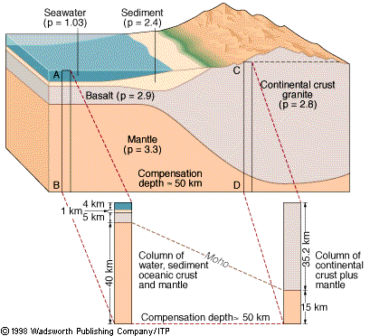
isostasy
a more detailed view of density differences
include
sea water
&
sediments

Slide 33
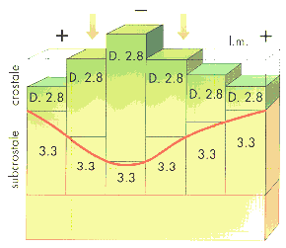
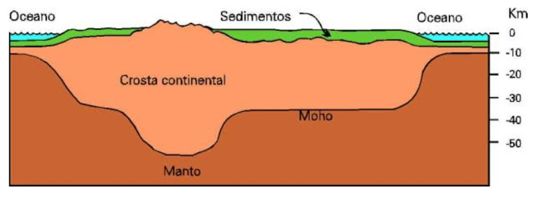

Slide 34
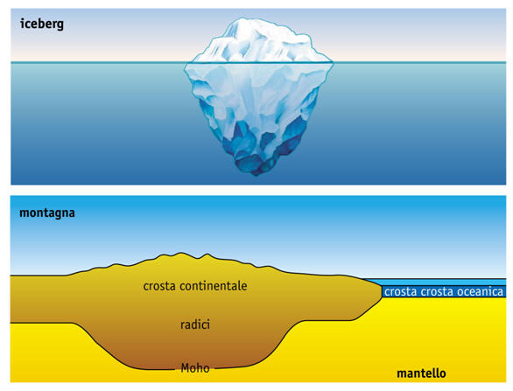
La spinta isostatica è paragonabile, concettualmente, a quella che consente il galleggiamento di un iceberg. La crosta continentale con il suo grosso spessore, ma con una densità più bassa, è confrontabile con un iceberg che «pesca» molto e che emerge sulla superficie. La crosta oceanica, più sottile ma anche più densa, è confrontabile con un lastrone di ghiaccio, che pesca meno dell'iceberg e si alza poco sull'acqua. Questo spiega il forte dislivello tra le quote medie dei due tipi di crosta.

Slide 35
CORREZIONE ISOSTATICA
Le riduzioni fin qui considerate sono sufficienti per lo studio di distribuzioni di masse piuttosto superficiali, ma vanno ulteriormente corrette se applicate a regioni molto estese. Abbiamo già visto che l’altezza del geoide non è legata alla topografia e che quindi essa è compensate in profondità. Infatti le maggiori anomalie positive di Bouguer si trovano in corrispondenza degli oceani profondi, quelle negative in corrispondenza delle catene montuose. D’altro canto le anomalie in aria libera fluttua quasi dapertutto intorno allo zero. Ciò suggerisce che le masse esterne al geoide, eliminate nel calcolo delle anomalie di Bouguer, vanno inserite all’interno della Terra con metodo di compensazione detto isostatico.

Slide 36
Il principio dell’isostasia si fonda sul fatto che aldi sotto di una certa profondità di compensazione, la Terra deve essere in equilibrio idrostatico. Ciò significa che il carico esercitato dagli strati sovrastanti la superficie alla profondità compensazione deve mantenersi costante lungo la superficie stessa. Ad un eccesso di carico superficiale (montagne, dorsali oceaniche) deve corrispondere una riduzione di densità negli strati sottostanti (al di sopra della profondità di compensazione), mentre ad un difetto di carico deve corrispondere un aumento di densità.

Slide 37
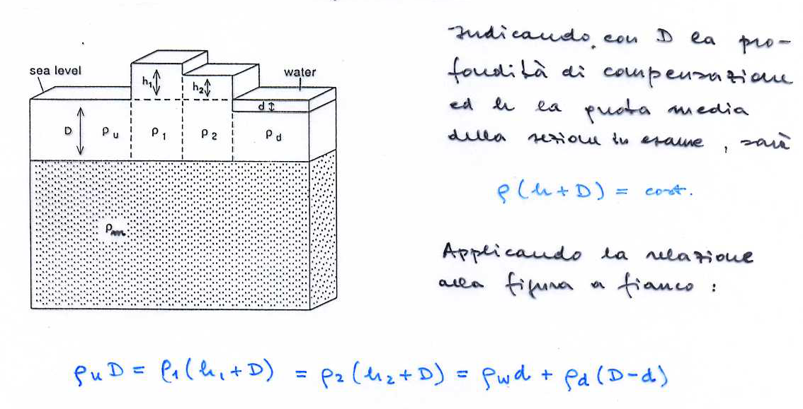
RIDUZIONE DI PRATT
Secondo l’ipotesi di Pratt la superficie di compensazione, a profondità costante, coincide con la discontinuetà di Moho. La superficie terrestre può essere suddivisa in zone che corrispondono a sezioni orizzontali di colonne ad asse vertical in modo che la base inferiore sia sulla superficie di compensazione e la base superirore alla quota media della zona in esame. A ciascuna delle colonne compete una densità costante, ma diversa in modo da avere pressione uguale alla profondità di compensazione.

Slide 38

Indicando con D la profondità di compensazione e h la quota media della sezione in esame
$$ρ\left(h+D\right)=cost$$
Applicando la relazione alla figura a fianco:
$$ρ_{u}D=ρ_{1}\left(h_{1}+D\right)=ρ_{2}\left(h_{2}+D\right)=ρ_{w}d+ρ_{d}\left(D−d\right)$$

Slide 39
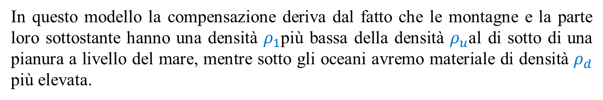

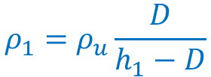
In questo modello la compensazione deriva dal fatto che le montagne e la parte loro sottostante hanno una densità $ρ_{1}$più bassa della densità $ρ_{u}$al di sotto di una pianura a livello del mare, mentre sotto gli oceani avremo materiale di densità $ρ_{d}$ più elevata.
$$ρ_{1}=ρ_{u}\frac{D}{h_{1}−D}$$
$$ρ_{d}=d\frac{ρ_{u}D−ρ_{w}d}{D−d}$$
La profondità di compensazione usate di solito sono 50, 80 113.7 km

Slide 40
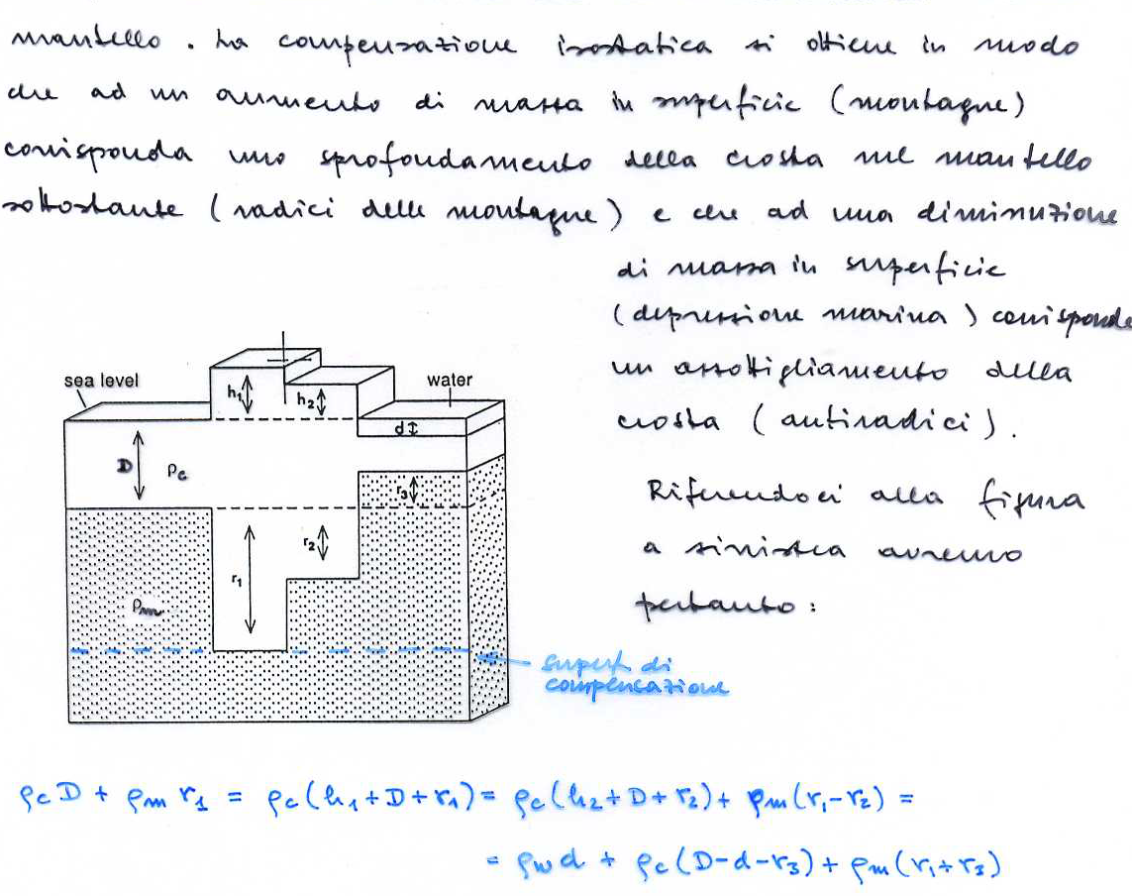
RIDUZIONE DI AIRY
Nell’ipotesi di Airy la densità ρ_{c} della crosta viene Assunta costante e generalmente uguale a 2.67 gr/cm³ e la densità del mantello ρ_{m} è Assunta costante con valore 3.27 gr/cm³. In questa ipotesi la superficie di compensazione non coincide con la disontinuità crosta mantello.

Slide 41
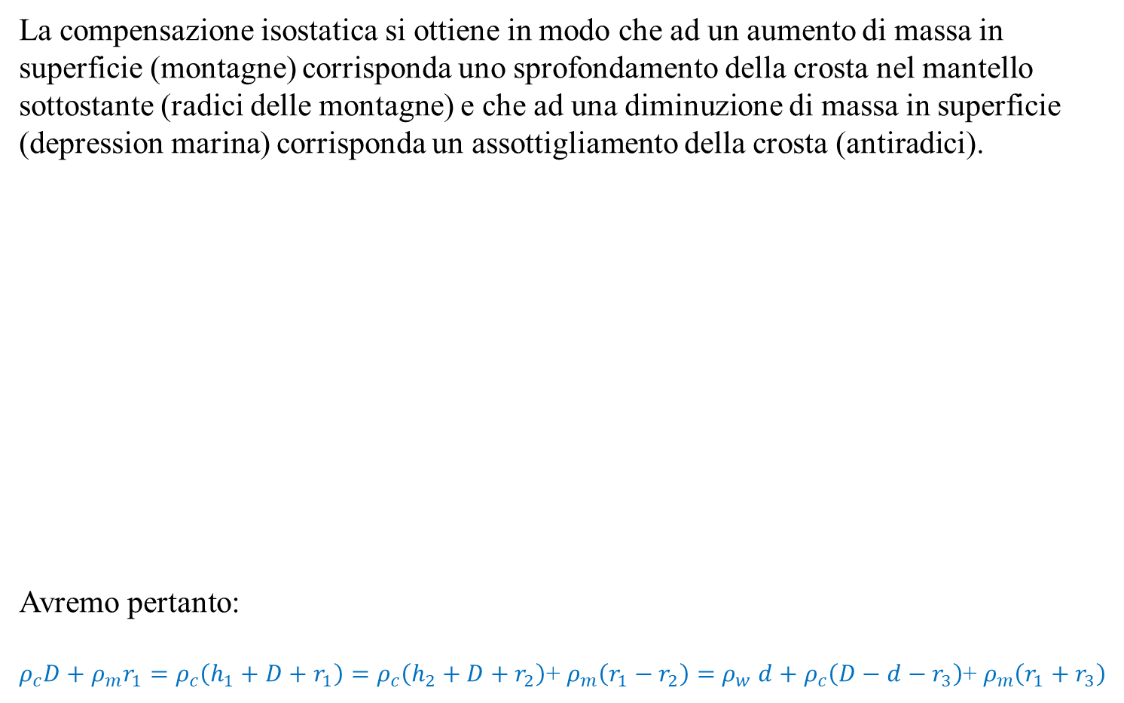
La compensazione isostatica si ottiene in modo che ad un aumento di massa in superficie (montagne) corrisponda uno sprofondamento della crosta nel mantello sottostante (radici delle montagne) e che ad una diminuzione di massa in superficie (depression marina) corrisponda un assottigliamento della crosta (antiradici).
Avremo pertanto:
$ρ_{c}D+ρ_{m}r_{1}=ρ_{c}\left(h_{1}+D+r_{1}\right)=ρ_{c}\left(h_{2}+D+r_{2}\right)$+ $ρ_{m}\left(r_{1}−r_{2}\right)=$ $ρ_{w}$ $d+$ $ρ_{c}\left(D−d−r_{3}\right)$+ $ρ_{m}\left(r_{1}+r_{3}\right)$

Slide 42


$ρ_{c}D+ρ_{m}r_{1}=ρ_{c}\left(h_{1}+D+r_{1}\right)=ρ_{c}\left(h_{2}+D+r_{2}\right)$+ $ρ_{m}\left(r_{1}−r_{2}\right)=$ $ρ_{w}$ $d+$ $ρ_{c}\left(D−d−r_{3}\right)$+ $ρ_{m}\left(r_{1}+r_{3}\right)$
Una montagna di altezza $h_{1}$ avrà pertanto redici di spessore $r_{1}$ dato da:
$$r_{1}=h_{1}\frac{ρ_{c}}{ρ_{m}−ρ_{c}}$$
Mentre un oceano di profondità $d$ avrà antiradici di spessore $r_{3 }$ dato da:
$$r_{3}=d\frac{ρ_{c}−ρ_{w}}{ρ_{m}−ρ_{c}}$$

Slide 43
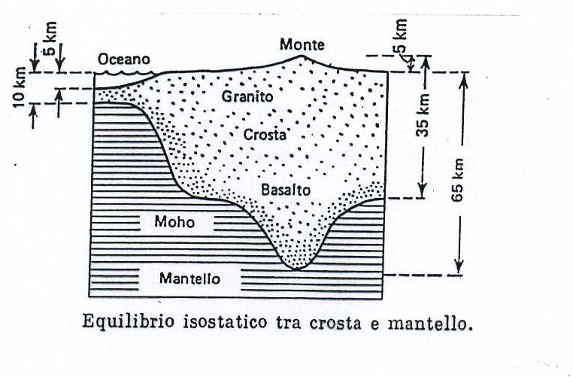

Slide 44
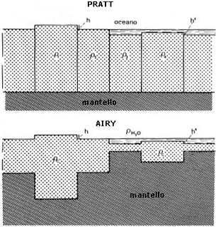
Le due ipotesi di Pratt e di Airy sono molto diverse, ma la il determinare quale delle due (o una loro combinazione) opera in una certa regione non è facile. Comunque, secondo studi sulla struttura crostale dalla propagazione delle onde sismiche, si pensa che il modello di Airy sia quello più vicino al vero.
Moho
Superfice di compensazione
Superfice di compensazione
44

Slide 45
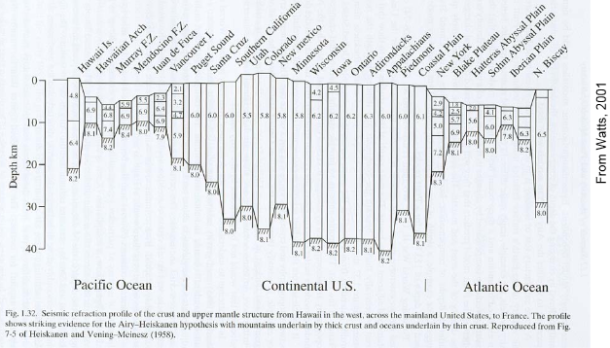

Slide 46
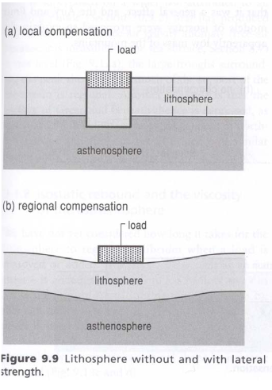

Slide 47
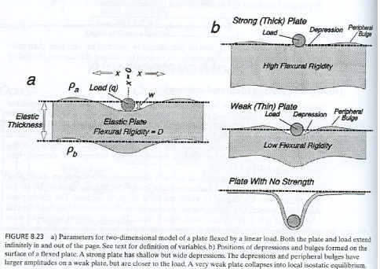

Slide 48
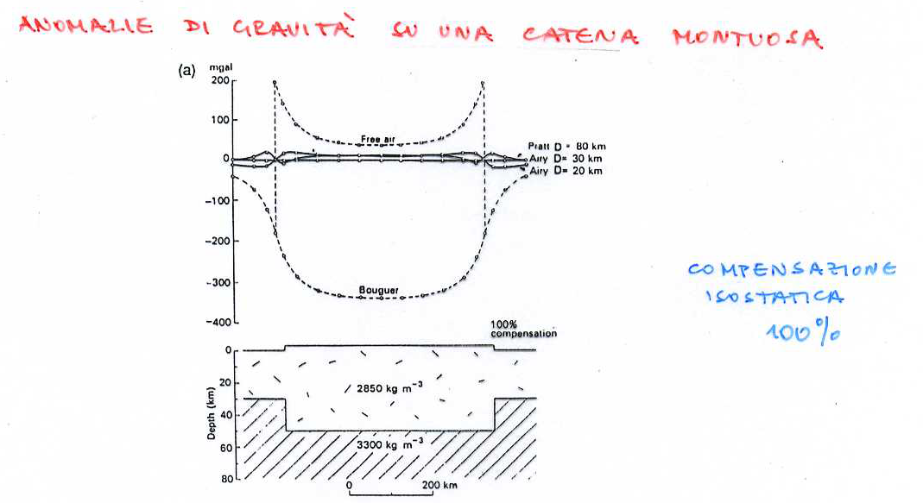
Compensazione isostatica
Il modo più semplice di determinare se una grande struttura è in equilibrio isostatico o meno è di considereare l’anomalia in aria libera g_{FA}. Nel caso di strutture compensate g_{FA} è molto piccolo (lontano dai bordi della struttura) se la struttura è estesa per almeno 10 volte la sua profondità di compensazione.

Slide 49
Compensazione isostatica 100%
Assumiamo una montagnia sia in equilibrio isostatico con la pianura vicina. Lanomalia di Bouguer sulla montagna sarà negativa perchè sotto il geoide c’è una mancanza di massa non eliminate dalla correzione della piastra. L’anomalia in aria libera invece sarà positiva e molto piccolo. Positiva perchè le montagne sono più vicine al geoide che le strutture di compensazione profonde.

Slide 50
Se non c’è compensazione (o solo compensazione parziale), g_{FA} sarà positive raggiungendo fino a qualche centinaio di milligal. g_{FA} è pertanto quasi un’anomalia isostatica. Essa non assume un meccanismo specifico di compensazione, ma risulta piccolo se la compensazione è completa.
g_{B} è invece negativa per strutture compensate (parzialmente o totalmente), mentre è zero per strutture non compensate.

Slide 51
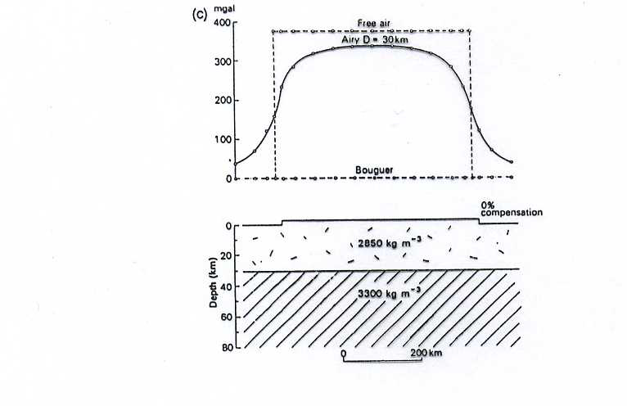
Compensazione Isostatica 0%

Slide 52

Compensazione isostatica 75%

Slide 53

Coefficiente di compensazione approssimato
Possiamo introdurre un coefficiente di compensazione approssimato
$$i= \frac{g_{B}}{g_{B}−g_{FA}}$$
Che sarà 0 quando non c’è compensazione ed 1 quando la compensazione è totale.
Per calcolare l’anomalia isostatica $g_{I}$ bisogna però scegliere un modello di densità. Si avrà allora:
$$g_{I}=g_{m}− g_{φ}+∆g_{FA}−∆g_{B}+∆g_{T}+∆g_{I}$$
Con Airy:
$$∆g_{I}=2πG∆ρr_{h}$$
Contrasto di densità tra radici e mantello
Profondità delle radici sotto una montagna di altezza h

Slide 54

compensation depth

Slide 55

compensation depth

Slide 56

compensation depth

Slide 57

leads to “isostatic adjustment” if mass is redistributed
note mountain and
crustal root below it
A
crust
X
mantle
erosion redistributes rock
from mountain (high)
to sediment deposited
in basin (low)
X
A
erosion of mountain
less mass on mountain
causes uplift of
crust below mountain
(thins and rises)
and
subsidence of basin
as mass of
sediment is added
B
A
B
C
as mountain erodes,
column becomes shorter thus,
mantle mass in column
increases over time
(mass A = mass B = mass C)
C
effect on mass columns

Slide 58


Slide 59


Slide 60



Slide 61



Il sollevamento può essere spiegato da un riassestamento isostatico dovuto alla scomparsa della coltre glaciale.
La condizione isostatica è alla profondità D₁,
h
ρ
ρ_{c}
$$ρh+ρ_{c}h_{1}=ρ_{c}h_{1}+ρ_{m}\left(D_{1}−D_{2}\right)$$
h₁
D₂
$$ρh=ρ_{m}\left(D_{1}−D_{2}\right)$$
D₁
$$h=\frac{ρ_{m}}{ρ}\left(D_{1}−D_{2}\right)$$
ρ_{m}
Con D₁-D₂ il sollevamento osservato
Prendendo: ρ=0.9 gr/cm³, ρ_{m} = 3.0 gr/cm ³, D₁-D₂=275m
Si trova: h=920m

Slide 62


Slide 63
Correzione di EÖTVÖS
Tutte le correzioni precedenti assumono che il punto di osservazione (nel quale si fà la misura) sia fisso su un punto della Terra (e perciò ruoti con essa). Questa assunzione è violata nelle prospezioni marine ed aeree, poichè il punto di ossrvazione avrà una velocità angolare diversa da quella predetta dalla gravità normale per quella latitudine. Gli errori che ne derivano sono grandi specie se la velocità relativa, V, del punto di osservazione ha una componente nella direzione est-ovest. La correzione di Eötvös è data dalla formula:
Se l'oggetto in movimento ha una componente di velocità verso ovest, l'accelerazione di Eötvös aumenta la gravità misurata. Se le misurazioni della gravità vengono effettuate su una piattaforma mobile (ad esempio, durante una ricerca), la gravità misurata deve essere corretta per consentire l'effetto Eötvös. Per una nave che naviga verso est a 10 km h-1 a 45 ° di latitudine, la correzione di Eötvös è 28,6 mgal; in un aereo che vola verso est a 300 km h-1 la correzione è di 856 mgal.
La correzione di Eötvös può essere eseguita in modo soddisfacente nelle indagini sulla gravità marina e i recenti progressi tecnici ora la rendono fattibile nell'aerogravimetria.

